Slide 1
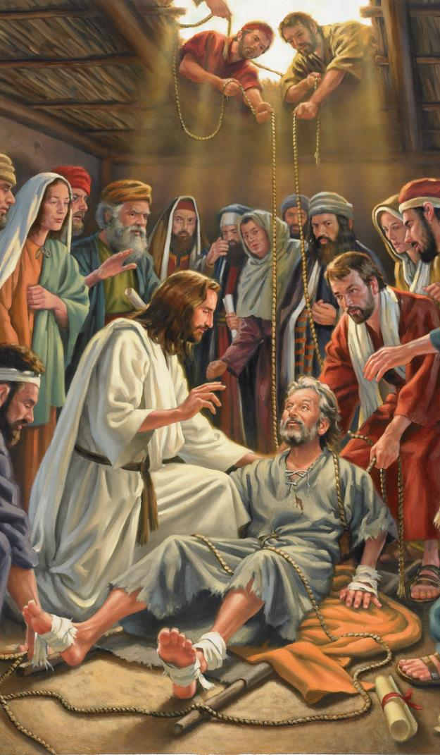
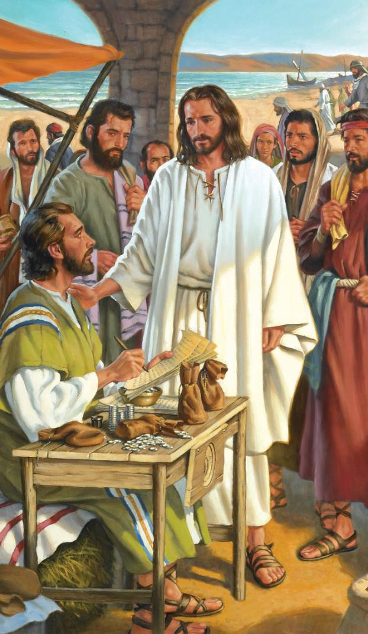
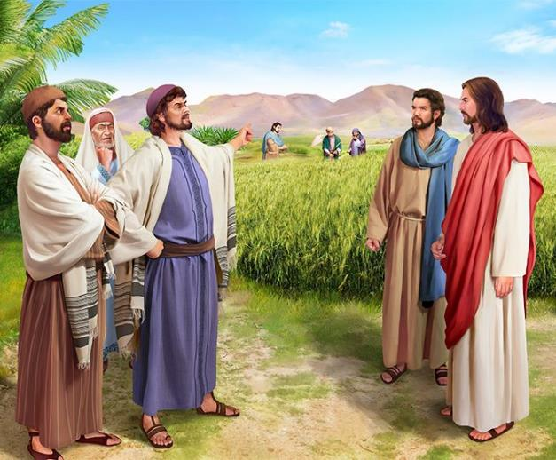
विवादहरू
जुलाई २०, २०२४को निम्ति अध्याय ३

Slide 2
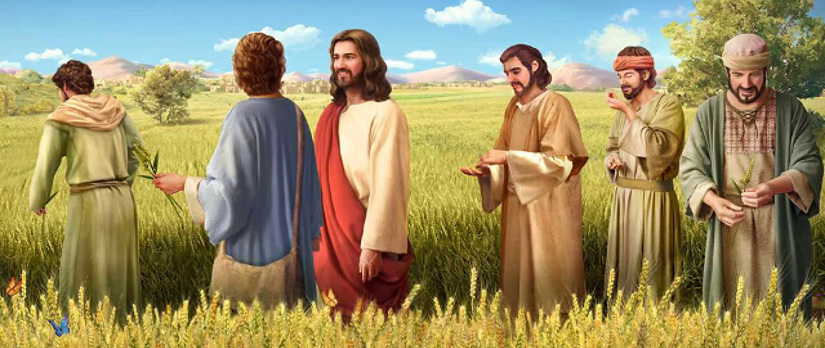
"उहाँले तिनीहरूलाई भन्नुभयो, 'साबथ मानिसको निम्ति बनाइएको हो, तर मानिस साबथको निम्ति बनाइएको होइन। त्यसकारण मानिसको पुत्र साबथको पनि प्रभु हो।'" मर्कूस २:२७।

Slide 3
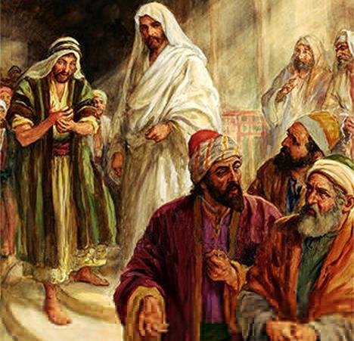
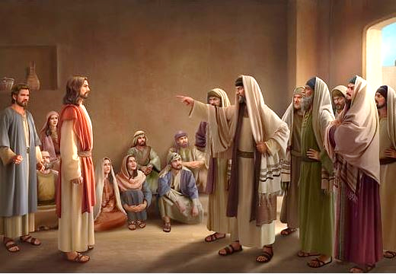
येशूका आचरण, उहाँको प्रचार गर्ने शैली र उहाँको निको पार्ने कामले तत्कालिन धार्मिक अगुवाहरूले मानेका धर्म र परम्पराहरूको निम्ति आपत्तिजनक भएकोले तिनीहरूसँग बाझिन पुगेको थियो।
येशूले ईश्‍वर निन्दा गर्नुभएको, खँचुवा र पापीहरूका साथी हुनुभएको; साबथ टोड्ने र बिलजेबुब वा सैतानसँग मिलोमत्तो गरेर काम गरिहनुभएको भनेर पनि तिनीहरूले आरोप लगाए।
उहाँका आफ्नै आफन्तहरूले उहाँको कामको व्यस्तताले गर्दा उहाँले दिमाग गुमायो भनेर विश्‍वास गरेका थिए।
नि:सन्देह, येशूको जीवन नै विवादास्पद थियो।
क्षमाको बारेमा विवाद। मर्कूस २:१-१२।
खानाको बारेमा विवाद। मर्कूस २:१३-२२।
साबथको बारेमा विवाद। मर्कूस २:२३-३:६।
येशूकै बारेमा विवादास्पद प्रश्‍नहरू:
कुन शक्तिले उहाँले आश्‍चर्यको काम गर्नुहुन्छ? मर्कूस ३:२-३०।
के येशूको मगज खुस्केको हो त? मर्कूस ३:२०-२१, ३१-३५।

Slide 4
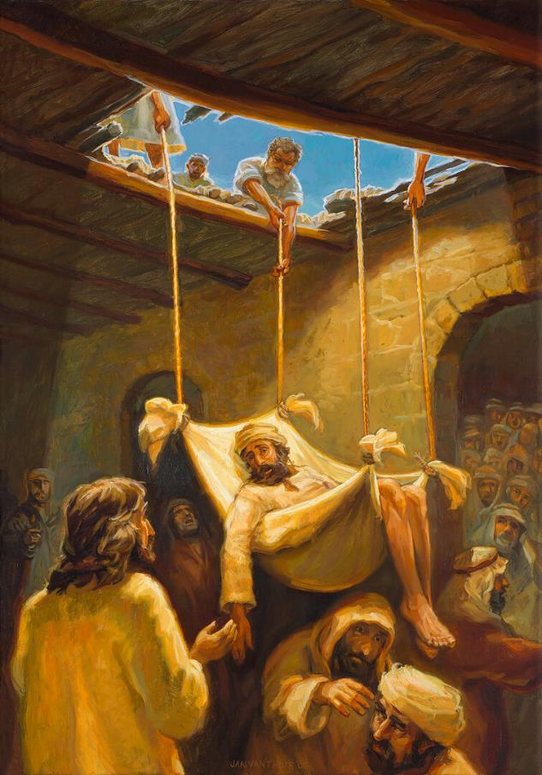
क्षमाको बारेमा विवादहरू
“"जब येशूले तिनीहरूका विश्‍वास देखे, तब उहाँले पक्षाघात भएको मानिसलाई भन्नुभयो, 'बाबु तिम्रो पापहरू क्षमा भयो।'" (मर्कूस २:५)।
जब कपर्नुममा येशू पत्रुसको घरमा फर्कनुभएको थियो, तब धेरै मानिसहरू उहाँको वचन सुन्न आएका थिए (मर्कूस २:१÷२)। आफ्ना पक्षाघात भएको साथीलाई लिएर चार जना साथीहरू येशूकहाँ निको पार्न ल्याएका थिए। तर तिनीहरूले उसलाई उहाँकहाँ ल्याउन सकेन। येशूका उसलाई ल्याउने ने जिद्दी गरेकाले तिनीहरूले माथी छानामा गएर त्यसलाई उघारेर बिरामीलाई येशूको नजिक तल झारे। येशूले बोल्दा बोल्दा रोक्नुभयो। सबै जना चुपचाप भए। येशूले के गर्नुहुनेछ भनेर तिनीहरूले हेरेका थिए (मर्कूस २:३÷४)।
"तिम्रा पापहरू क्षमा भए" (मर्कूस २:५)। म त हिँड्न पो चाहेको भनेर त्यो पक्षाघाती चिच्याउन सक्ने थियो। तर ऊ चिच्याएन। येशूले उसको रोगको जगलाई नै निको पार्नुभएको थियो। हिँड्ने नहिँड्ने उसको चासो थिएन। तर उसले क्षमा पायो जसले गर्दा उसको प्राणमा शान्ति दिइएको थियो।
धर्मगुरुहरूको निम्ति यो ईश्‍वर निन्दा थियो (हो, यदि येशू आफै परमेश्वर नभएको भए)। उहाँमा क्षमा दिने शक्ति छ भनेर देखाउनु भएको थियो, येशूले त्यस पक्षाघातलाई निको पार्नुभयो (मर्कूस २:८÷११)।
येशूलाई क्षमा दिने शक्ति दिनुभएकोले मानिसहरूले परमेश्वरको प्रशंसा गरे (मर्कूस २:१२; मत्ती ९:८)। पक्षाघात भएको मानिस हिँडे; तर धर्मगुरु र पण्डितहरू अन्धो भएका थिए। तिनीहरूलाई थाहा थिएन कि येशूले तिनीहरूको सोचलाई पढ्न सक्नुहुन्छ। उहाँले पापीलाई क्षमा गर्नु र निको पार्ने अधिकार थियो।

Slide 5
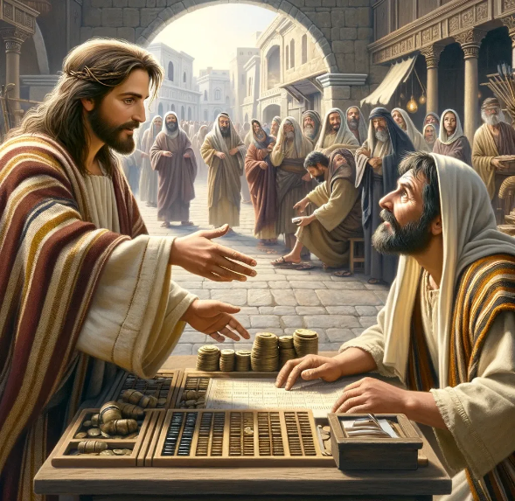
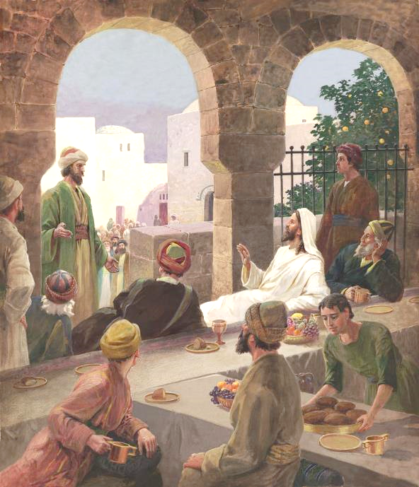
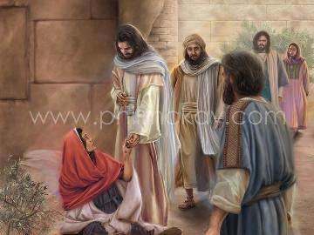
खानाको बारेमा विवाद
"जब उहाँ हिँड्दै थिए, उहाँले लेबी आल्फायुसको छोरो कर लिने छाप्रोमा बसिरहनुभएको देखे। "मेरो पछि लाग," येशूले उसलाई भन्नुभयो। त्यो लेबी जुरुक्‍क उठेर येशूको पछि लागे। मर्कूस २:१४।
लेबीलाई बोलाउनुहुँदा विवाद भएको मामिलालाई बुझ्न गार्‍हो छैन (मर्कूस २:१३÷१४)। कठ्ठर यहूदीको निम्ति सरकारी कर्मचारी अन्यजाति भन्दा गिरेको हुन्थ्यो। उनी गद्दारी यहूदी र शत्रुहरूलाई आफ्नो ज्यान बेचेको भनेर ठानेका थिए। तिनीहरू उनीसँग खान र छुन पनि सक्दैनथे।
अझ स्थितिलाई खराब पार्न उहाँ कर लिनेको घरमा गएर खाना मात्र खानु भएन त्यस मानिस जस्तै अरूहरूले उहाँलाई घेर्न पुगेका थिए (मर्कूस २:१५)। उहाँको त्यस व्यवहारलाई आपत्ति जनाउनेहरूले मुख खोले, "क्याहो यो, उहाँ त कर्मचारी र पापीहरूसँग मिलेर खाए र पिए?" मर्कूस २:१६।
तर्कयुक्त तरिकाले तिनीहरूको आरोपलाई येशूले फर्काउनुभयो: यहाँ जस्तो पापीहरूलाई मुक्ति दिने ठाउँ कहाँ पाउँला? (मर्कूस २:१७)। अनि तिनीहरूलाई तिनीहरूको आफ्नै मिजासको जाँच गरे भनेर उहाँले चुनौति दिनुभयो। तिनीहरूले प्रेम गर्न सिक्नै पर्थ्यो (मर्कूस ९:१२÷१३)।

Slide 6
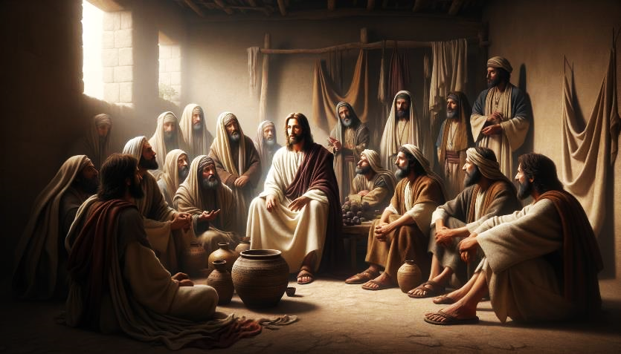
खानाको बारेमा विवाद (२)
“येशूले तिनीहरूलाई भन्‍नुभयो, “के दुलहा तिनीहरूका साथमा रहुञ्‍जेल जन्‍तीहरू उपवास वा केही नखाइ बस्‍छन्‌ र? जहिलेसम्‍म दुलहा तिनीहरूका साथमा हुन्‍छन्‌ तिनीहरू उपवास बस्‍दैनन्‌।" मर्कूस २:१९।
ती यहूदी फरिसी वा पण्डितहरूमा अरूहरू प्रति प्रेम र स्नेह थिएन। तिनीहरूले यूहन्नाका चेलाहरूलाई येशूको खिलाफमा आलोचना गर्न उक्साउन प्रयास गरेका थिए, "यूहन्नाका र फरिसीहरूका चेलाहरूले उपवास बस्छन् तर तपाईँका चेलाहरूले किन उपवास बस्दैनन्?" मर्कूस २:१८।
विवाहको अर्तिकथा (मर्कूस २:१९÷२०)
विवाहको अवसरमा को उपवास वा भोकै बस्छ र? दुलाहा येशू हुनुहुन्छ: चेलाहरू पाहुनाहरू हुन्।जब येशू मर्नुभयो र पुनरुत्थान हुनुभयो तब चेलाहरूले उपवास बस्नु आवश्यक थियो।
पुरानो र नयाँ लुगाको अर्तिकथा (मर्कूस २:२१÷२२)
येशूका जीवित वचनहरूमा परम्परा, संस्कार र धर्मको नाउँमा मरेका वा पौराणिक औपचारिक शिक्षाहरूको काम छैन, न ती शिक्षाहरूसँग येशूको सरोकार छ।
येशूले अर्तिकथाहरूबाट आफ्नो उत्तर दिनुभयो:

Slide 7
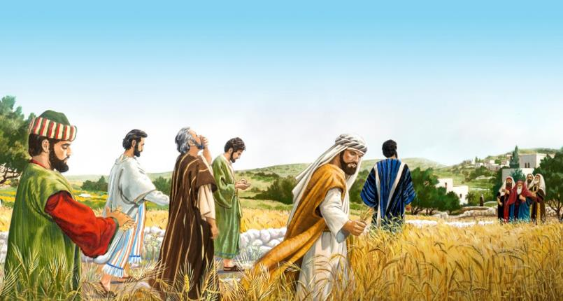
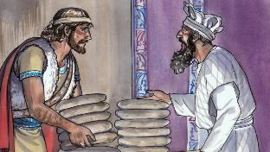
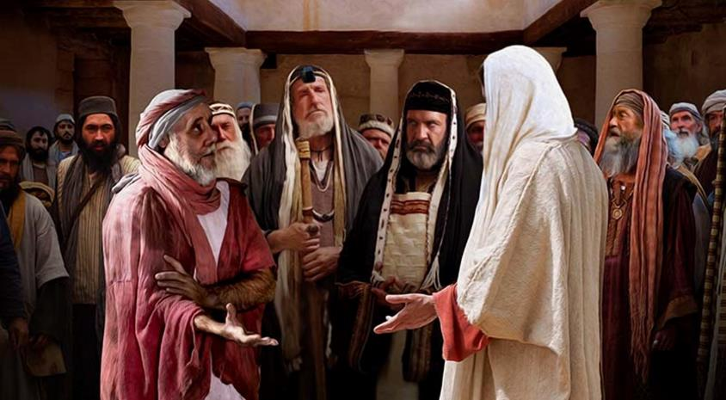
साबथको बारेमा विवाद
“"फरिसीहरूले उहाँ प्रति यो आपत्ति व्यक्त गरे, "हेर्नुहोस् त तपाईँका चेलाहरूले साबथमा जे अवैध छ त्यही गरिरहेका छन्?" मर्कूस २:२४।
परमेश्वरले आशिष दिनुभएको साबथमा फरिसीहरूले कमसेकम ३९ कामहरू गर्नु नहुने भनेर सिकाएका थिए।
अन्न लिएर त्यसको भुस निकालेर चेलाहरूले खाँदा साबथमा तीन निषेध गरिएको काम तिनीहरूले गरेका थिए: बालाको कटानी, चुटेको र भुस झारेको (मर्कूस २:२३÷२४; मत्ती १२:१÷२)।
येशूले जवाफ दिनुहुन्छ: के तिमीहरूलाई याद छैन जब दाउद भोकाएका थिए उनले मन्दिरको पवित्र रोटी खाएका थिए, जुन पुजारीले मात्र खान सक्थ्यो? (मर्कूस २:२५÷२६)।
पछि येशूले काम गर्नुभयो जुन ३९ मनाही गरेका कामहरूमा एक थिएन, तर त्यसलाई पनि धर्मगुरुहरूले साबथलाई तोडेको भनेर आरोप लगाएका थिए (मर्कूस ३:१÷३)।
येशूको जवाफ थियो: "साबथमा गर्नु पर्ने काम कुन वैधानिक छ: असल गर्ने कि खराब गर्ने, उद्धार गर्ने कि मार्ने?" मर्कूस ३:४।
आखिरमा आएर येशू साबथको प्रभु हुनुहुन्छ। हाम्रै हितको निम्ति उहाँले साबथ दिनुभएको थियो। मर्कूस २:२७÷२८।
यो अचम्मको छ कि साबथ पालन गर्ने कठ्ठर यहूदीहरूले साबथको दिनमै येशूलाई मार्ने खडयन्त्र रचेका थिए। मर्कूस ३:६।

Slide 8
येशूकै बारेमा विवादहरू

Slide 9
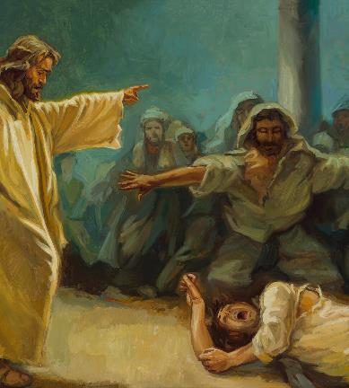
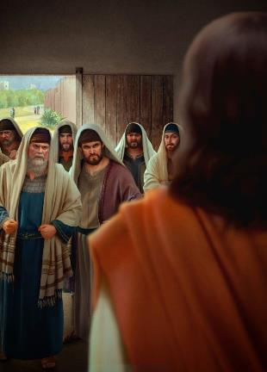
आश्‍चर्य कामहरू उहाँले कसको शक्तिले गर्दैहुनुहुन्छ?
“"यरूशलेमबाट आएका व्‍यवस्‍थाका शास्‍त्रीहरूले भने, “त्‍यसमा बालजिबुल भूत छ, र भूतहरूको मालिकद्वारा नै त्‍यसले भूतहरू निकाल्‍दछ।” मर्कुस ३:२२।
येशूका परिवारको बारेमा चर्चा गर्दै मर्कूसले येशूको कथा सुरु गर्छन्, अनि बीचमा फरिसीहरूसँग वादविवादमा उहाँ फस्नुभएको उनले बताउँछ। पछि उनी येशूको पहिलो कथामा फर्किन्छ। धेरै समयमा मर्कूसले यस खालको शैली अपनाएको देखिन्छ। उनले दुई एकै खालका कथाहरू जोडेर वर्णन गर्छन् पछि अत्यन्तै महत्त्वपूर्ण कथालाई उनले केन्द्रित गर्छन्।
मर्कूस ३:२०÷२१
येशूका परिवारले उहाँलाई खोजीरहेको हुन्छ
फरिसीहरूले उहाँलाई दोष फरिसीहरूले उहाँलाई दोष लगाउँछन्
मर्कूस ३:२२÷३०
यस मामिलाको महत्त्वपूर्ण कथा हो कुन शक्तिले येशूले दुष्ट आत्मालाई निकालेको भनेर शास्त्रीहरूले उहाँलाई दोष लगाउँछन्। मर्कूस ३:२२।
येशूका परिवारले उहाँलाई खोजीरहेको हुन्छ
मर्कूस ३:३१÷३५
यस मामिलाको महत्त्वपूर्ण कथा हो कुन शक्तिले येशूले दुष्ट आत्मालाई निकालेको भनेर शास्त्रीहरूले उहाँलाई दोष लगाउँछन्। मर्कूस ३:२२।
फेरि येशूले अर्तिकथालाई नै प्रयोग गर्नुभएर उहाँलाई दोष लगाउने कारण अमिल्दो छ भनेर देखाउनुहुन्छ (मर्कूस ३:२३÷२७)।
पवित्र आत्माको कामलाई दोष लगाउने काम खतरा छ भनेर येशूले सजग गराउनुहुन्छ। मर्कूस ३:२८÷३०।

Slide 10
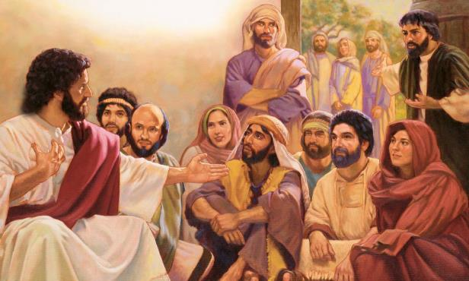
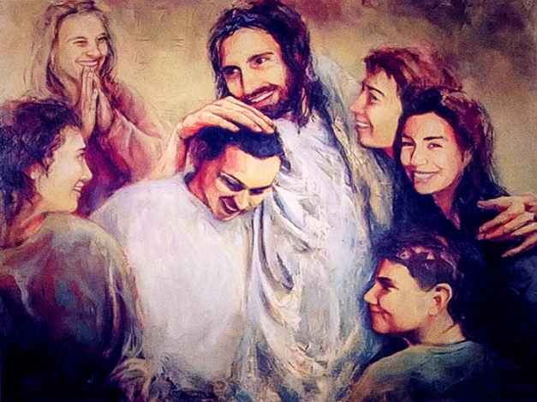
के येशूको मगज खुस्केको हो त?
"जब उहाँको परिवारले यस बारे सुने तब तिनीहरूलाई उहाँलाई समाल्न खोजे, किनभने तिनीहरूले भने 'उहाँको मगज खुस्केको छ'" मर्कूस ३:२१ रूपान्तरित।
येशू पागल हुनुभयो भनेर परिवारले किन सोचे होलान् (मर्कूस ३:२०÷२१)?
धेरै काममा व्यस्त, खानामा ध्यान नदिने, यहूदी धर्मगुरु, शास्त्री र फरिसीहरूसँग निरन्तर रूपमा बहस गर्नुपर्दा भएको तनाव॰॰॰
छोटो जानकारी पछि, मर्कूसले आफ्नो कथालाई निरन्तरता दिन्छन्। उनका नातेदारहरूले येशूलाई खोजेको बताउँछ। तिनीहरूमा उहाँका आमा र भाइहरू (मर्कूस ३:३१)।
येशूले परिवारलाई वास्ता गरेन भन्ने परिवारको गुनासो थियो (मर्कूस ३:३२÷३३)।
बाहिर हेर्दा न्याय गर्नु धोखापूर्ण हुन्छ। उहाँका आमा र भाइहरू गलत थिए। तिनीहरूको काममा हात नहालेर चल्नु उहाँको लक्ष्य विपरित थियो। तिनीहरूकै मुक्तिको निम्ति हानी हुन्थ्यो।
उहाँको आत्मिक परिवारसँग गाँठो लगाउनु उहाँको निम्ति महत्त्वपूर्ण थियो। उहाँले भन्नुभयो, "जसले परमेश्वरको इच्छा पालन गर्छन् तिनीहरू नै मेरा भाइ, बहिनी र आमा हुन्" (मर्कूस ३:३५)।

Slide 11
"जो मानिसहरू परमेश्वरसँग सम्पर्कमा रहन्छ तिनीहरूलाई सतावट दिने प्रवृत्तिले छुन्दैन। किनकि त्यस सतावटमा नैतिक बल हुँदैन। परमेश्वरका बफादारीहरूको विरुद्धमा मानिसहरू जान्छन् होला, तर भक्तहरूले संसारसँग कुनै मिलोमत्तो हुँदैन। त्यसकारण, मानिसहरूका राय वा धारणा, तिनीहरूका पक्ष वा विपक्षको कदमले तिनीहरूलाई असर पार्दैन। जुन धर्म वा आत्मिक जीवन पवित्रताको पक्षमा तालमेल गरेर चलेको हुन्छ त्यसले संसार र हल्का वा विकासे ईसाईहरूले तिनीहरूलाई घृणा गर्नेछन् किनकि ती भक्तहरूले तिनीहरूका घमाण्ड, दम्भी: अहंकार, स्वार्थपना, लोभ र सर्वमान्य पापहरूको भन्डाफोर गरिरहेको हुन्छ। जब तपाईँले निन्दा र सतावट पाउनुहुन्छ तब तपाईँ येशूको घनिष्ठ साथी भएको प्रमाणित गरिरहेको हुन्छ। येशूले ती र अझ धेरै विरोधहरू सहनुभएको थियो। यदि तपाईँ परमेश्वरको विश्‍वासी योद्धा हुनुहुन्छ भने ती प्रतिकूल परिस्थिति तपाईँको निम्ति सकारात्मक हुनसक्छ। जो बहादुर छ, तिनीहरू एक्लै सत्यको निम्ति उभिरहेको हुन्छ। तिनीहरूले कहिल्यैं नाश नहुने मुकुट पाउनेछन्।"
एलेन जी॰ ह्वाइट, द मेडिकल मिनिस्त्री, पृ॰२८२।

